Slide 1
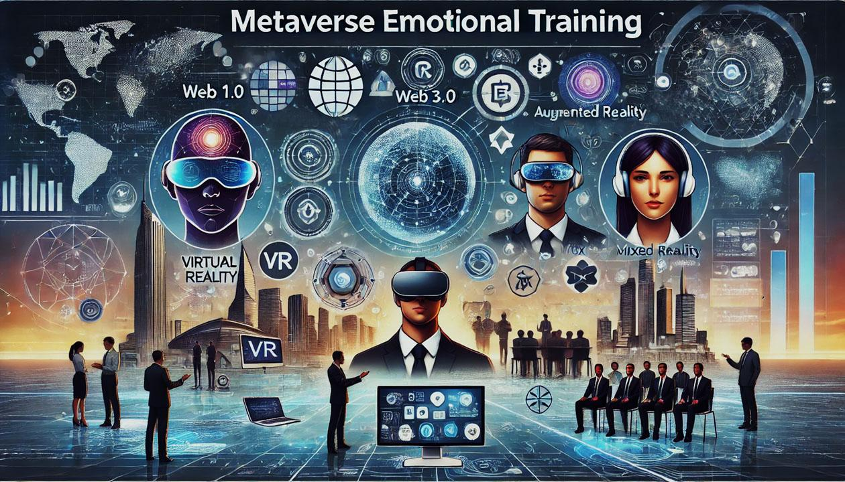

Slide 2



MODULO BASE
Modulo Base: Metaverse Evolution
Il primo modulo esplora l'origine e l'evoluzione dei mondi immersivi, partendo dal Web 1.0 fino al Web 3.0 e allo spatial computing e, in sequenza,
l’impatto sul mondo del lavoro con nuove opportunità di business.
Si analizzano i diversi scenari, le ricerche e il valore del metaverso, insieme alle tecnologie abilitanti come la realtà virtuale (VR), la realtà aumentata (AR), la realtà mista (MR) e la blockchain.
Questo modulo offre una panoramica completa sui settori di applicazione del metaverso, includendo casi di studio e best practices sia nazionali che internazionali. Viene esaminato l'impatto del metaverso in vari settori, come il retail, l'entertainment, la formazione e le riunioni di lavoro.
Un focus particolare è dedicato alle principali piattaforme disponibili, analizzandone caratteristiche e potenzialità.
Uno degli obiettivi principali del corso è comprendere appieno il concetto di 'presence' nella realtà virtuale, utilizzando i visori Quest per un'esperienza immersiva.
Viene spiegato come l'immersività rappresenti un nuovo paradigma in cui il linguaggio, le emozioni e l'immaginazione giocano un ruolo determinante.
Il corso guida i partecipanti attraverso il processo di creazione di un avatar personalizzato con Avatar Maker e l'utilizzo di avatar e gruppi di lavoro nelle riunioni su Microsoft Teams.
Inoltre, viene trattato lo storytelling immersivo, evidenziando come dare senso alla nostra presenza nel metaverso attraverso l'uso di avatar.
Questo modulo introduttivo fornisce una solida base per comprendere le dinamiche del immersive e le sue applicazioni pratiche nel mondo aziendale

Slide 3
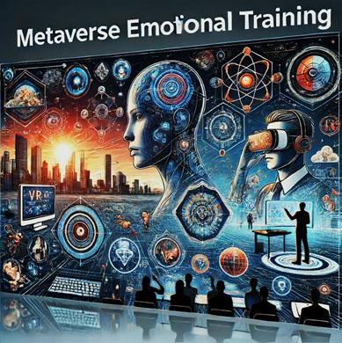
MODULO BASE
Modulo Base: impatto sul Business
Sempre il Modulo Base prende in esame come il metaverso e la realtà estesa (XR) possono trasformare interi settori e creare nuove opportunità di business e modelli di revenue.
Il modulo include una simulazione strategica per integrare il metaverso e la XR nelle strategie aziendali. Gli argomenti trattati includono la valutazione delle esigenze tecniche, la scelta
delle piattaforme adeguate, lo sviluppo di contenuti e la gestione delle relazioni con gli utenti.
Attraverso case study e best practices,
i partecipanti imparano come implementare
queste tecnologie in modo efficace.
Questo tema è essenziale per comprendere il potenziale del metaverso nel migliorare le operazioni aziendali, dall'ottimizzazione dei processi interni alla creazione di nuove esperienze per i clienti.
L'obiettivo è fornire strumenti pratici per
cogliere appieno le opportunità offerte dal metaverso e dalla XR nel contesto aziendale.

Slide 4
MODULI AGGIUNTIVI
Il Modulo Base deve essere accompagnato da almeno un modulo aggiuntivo di quelli presenti in questa pagina.
❏ Storytelling immersivo (come narrare coinvolgendo i nostri pubblici).
Nuovi paradigmi: si passa dalla fruizione passiva su uno schermo piatto al vivere in diretta immersi con il proprio avatar in ambienti 3D.
Identità e fisiognomica di una presenza metaversica coniugate con l’identità del proprio brand (con Neuro Marketing e Intelligenza Emozionale)
❏ Project Work: laboratorio marketing. Attraverso un project work su un caso pratico (studio di un progetto e redazione di un brief, indagine dei bisogni, definizione degli obiettivi ed utilizzo, pubblici a cui è rivolto, NPC coinvolti e personaggi, promozioni e collegamenti sito/mondo immersivo, e-commerce/mondo immersivo, ecc.).
❏ Retail e piattaforme specifiche. Dai virtual shop come Emperia VR alle esperienze su
piattaforme come Spatial, Decentraland e Roblox. Approfondimento sul tema: acquisto o noleggio di una land. Quali piattaforme scegliere e perché: approfondimento sulle piattaforme decentralizzate e blockchain
❏ Il mercato dell'immateriale. Simulazioni avanzate di Immaterial Project Management per la prototipazione rapida e verifica attiva di prodotti ed eventi.
❏ Eventi, emozioni e metaversi.
Creazione e gestione di eventi onlife,
dalla chat room aziendale all'evento pubblico.
Tra mondi reali, web e virtuali.

Slide 5
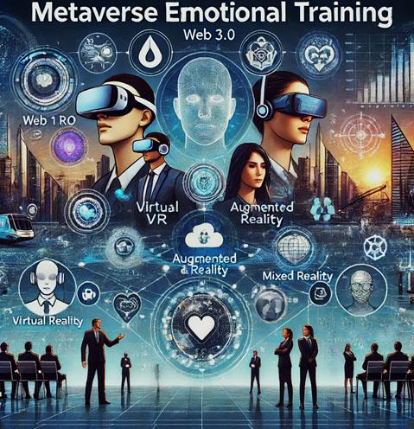
IL CORSO: MODALITA’ DI LAVORO E DESTINATARI
Corso
Il corso è In House, si svolge in presenza ed è organizzato su DUE MODULI di 4 ore ciascuno (nella pagina precedente sono segnalati i Moduli Aggiuntivi attivabili) con svolgimento di esercitazioni ed esperienze con i visori.
Target
Il corso è rivolto a professionisti, titolari di aziende e responsabili marketing che intendano conoscere il metaverso, le sue applicazioni, le opportunità di business e di brand awareness attraverso una sessione formativa laboratoriale.
A seconda delle sessioni tematiche seguite permette di avere una panoramica delle piattaforme e saperle scegliere a seconda delle esigenze aziendali, di fornire un brief efficace all’agenzia e ai
creator, di comprendere le tecnologie abilitanti e definire le esperienze più adatte al proprio
brand e settore merceologico.

Slide 6
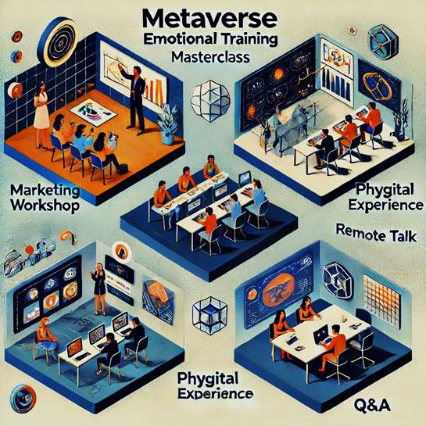
IL CORSO. PREMIUM MASTERCLASS
Il corso è completato da una Masterclass
con experience onlife:
Phygital Experience
Una esperienza in presenza in un centro di eccellenza dell’innovazione immersiva milanese,
con visita in ambienti immersivi con e senza visori.
Remote Talk
Incontro da remoto con:
Massimo Giordani, presidente AISM –
Associazione Italiana Sviluppo Marketing
Colpo Wexler, tra i maggiori Metaverse
Designer al mondo.

Slide 7
CORSO E MASTERCLASS: L’INVESTIMENTO
CORSO
L’investimento prevede per il Modulo Base più un Modulo Aggiuntivo.
1.400 € + IVA.
Ogni ulteriore Modulo Aggiuntivo: 400 € + IVA.
Nel caso si acquistino più moduli aggiuntivi verrà applicato uno sconto del 15%.
MASTERCLASS
400 € + IVA.
Sono comprese le spese per la visita immersiva.
I costi indicati comprendono gli onorari professionali per le attività
descritte e le fasi laboratoriali compreso l’uso dei visori.
Esclusioni: costi eventuali di trasferta e ogni altra voce non indicata
nel preventivo. Fatturazione: viene richiesto un anticipo del 50%.

Slide 8
CHI SIAMO
Fabrizio Bellavista
Partner Emotional Marketing Lab e Digital Transformation Consultant, fa interagire il
mondo digitale con l’emotional and neuro
marketing - con la massima attenzione
all’Etica digitale. E’ co-autore dei libri: “Idee”, 2001; “La Logica del Fluire. Che mercato saremo”, 2016; “Io, tu NOI, gli altri”, 2018; “UltraSoma. Corpi, ultracorpi e robot nelle organizzazioni del III millennio”, 2020. Con AINEM coordina uno studio sull’Embodiment nel Metaverso.
Stefano Lazzari
Co-founder di Digitalguys.it, consulente di innovazione e cultura dei media digitali.
Nel 2008 ha iniziato una continua ricerca ed esperienza nella realtà virtuale in tutti i suoi aspetti: le tecnologie, gli ambienti grafici, le attività
e le community dei mondi sociali virtuali.
Autore di numerosi articoli, è con Stefania Operto e Fabrizio Bellavista autore del libro "Ultrasoma: Corpi, ultracorpi, robot e organizzazioni del III millennio" edito nel 2020. Con AINEM coordina uno studio sull’Embodiment nel Metaverso.
Simonetta Pozzi
E’ una consulente e formatrice in corporate storytelling e marketing per XR e metaverso. E’ presidente della delegazione Piemonte e Valle d'Aosta dell’Associazione Italiana Formatori. Dopo una lunga esperienza in azienda come product manager e formatrice in Academy è diventata libera professionista da otto anni, specializzandosi nelle tecnologie digitali ed immersive e project management per progetti complessi.
Nel 2022 ha lanciato un progetto di empowerment femminile con la pubblicazione del libro "Women in the Metaverse. Storie di donne che ispirano le donne".

Slide 9
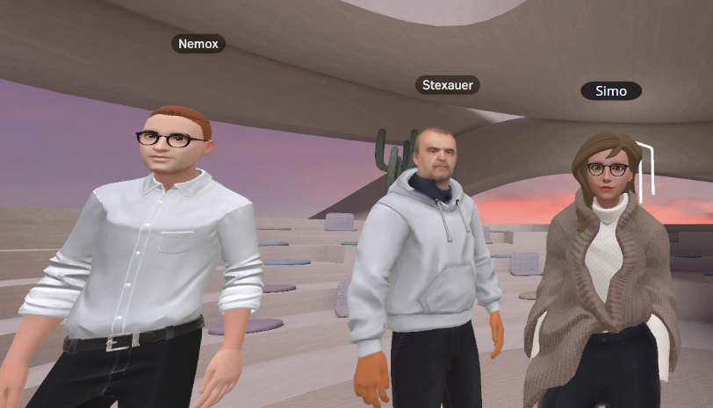

Digital Guys
https://www.digitalguys.it

